Slide 1
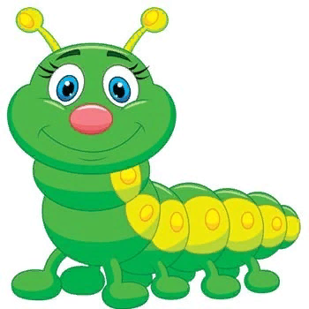
«ГУСЕНИЦА»
Подготовила воспитатель
МКДОУ «Новокохановский д/с»:
Абдулманапова А.А.

Slide 2
Ребята, отгадайте загадку – Я раскрываю почки В зелёные листочки. Деревья одеваю, Посевы поливаю, Движения полна. Зовут меня… (Весна)

Slide 3
Солнышко пригревает, и на улице стало теплее, тает снег.

Slide 4
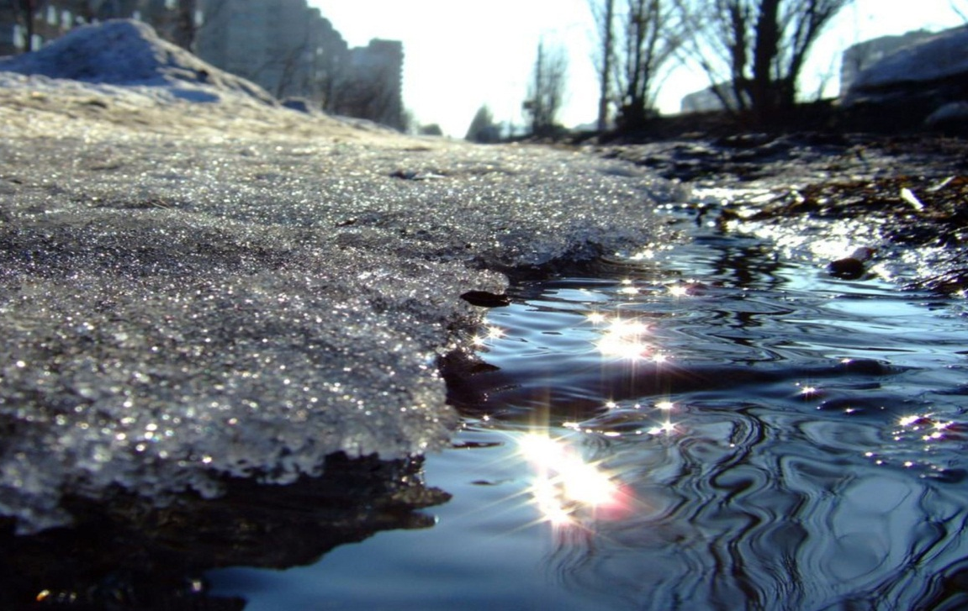
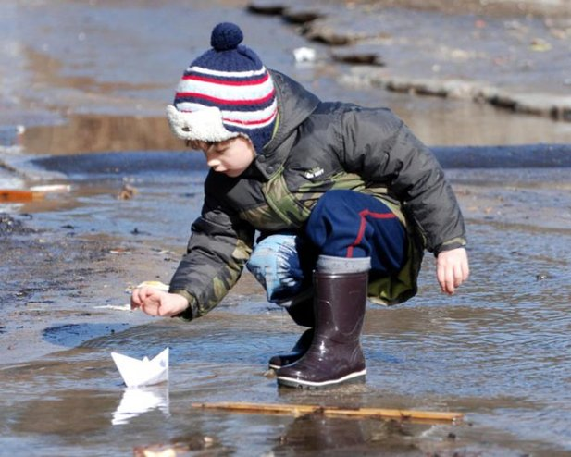
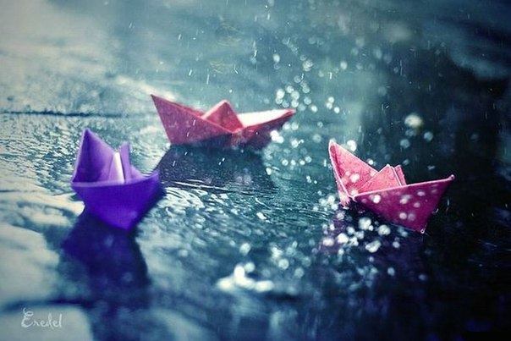
Растаявший снег превращается в воду, маленькие веселые ручейки журчат на каждом шагу. Дети обожают пускать весной кораблики!

Slide 5
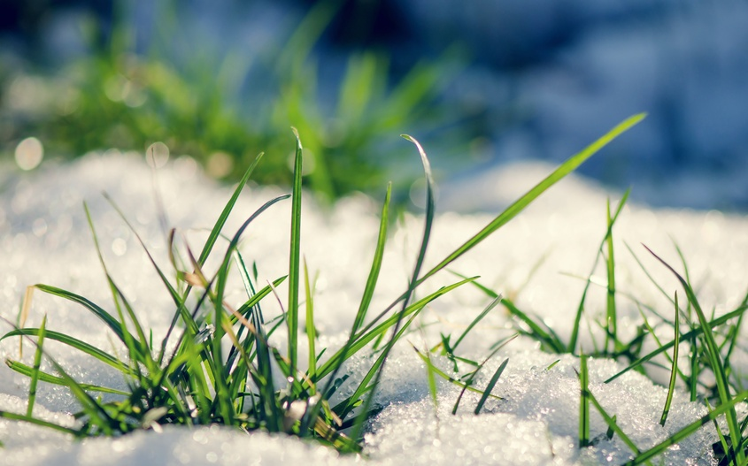
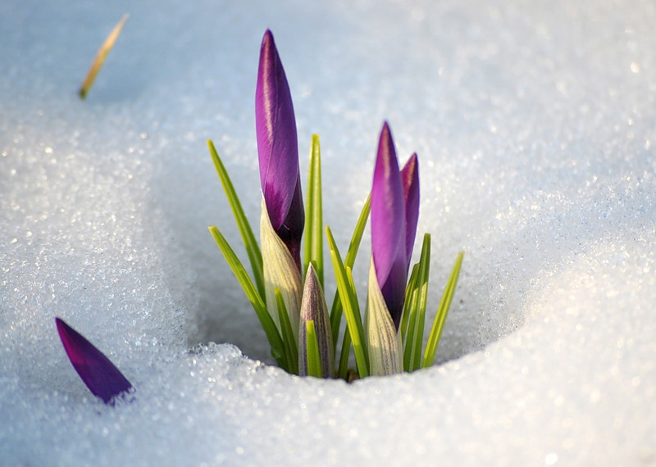
Весной природа оживает от зимнего сна! Появляются первая травка и цветы.

Slide 6
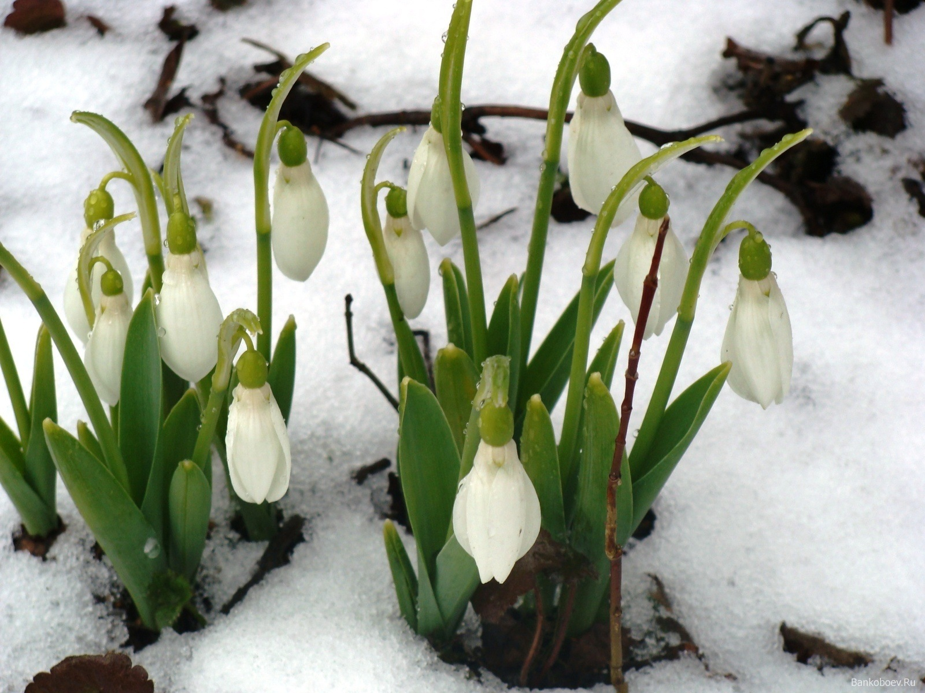
Эти цветы называются подснежники. Они появляются ранней весной, как только начинает таять снег. Иногда кажется, что они проросли прямо из-под снега. Поэтому их и называют – подснежники!

Slide 7
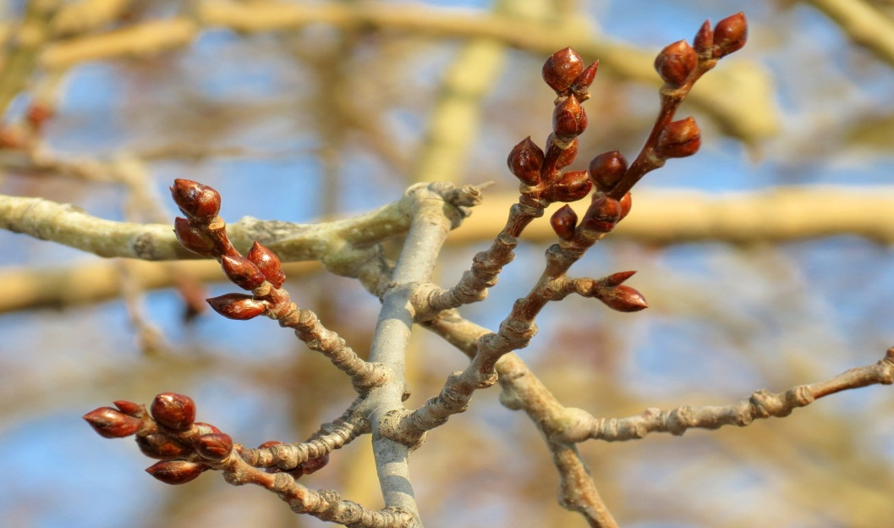
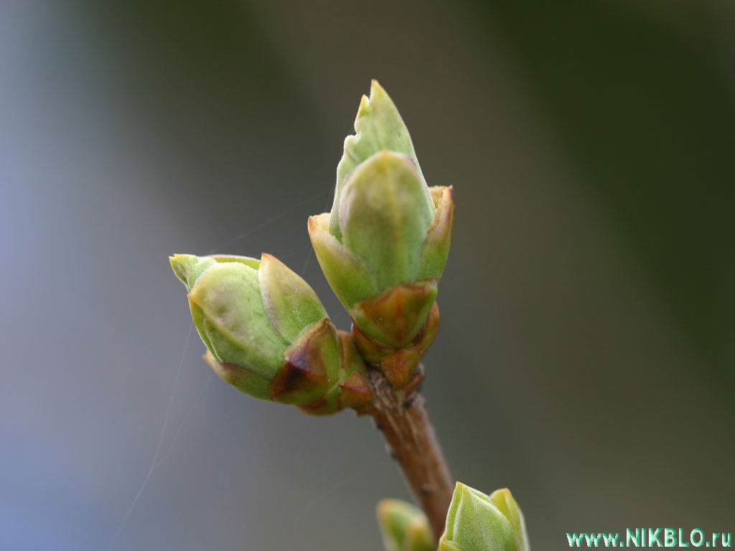
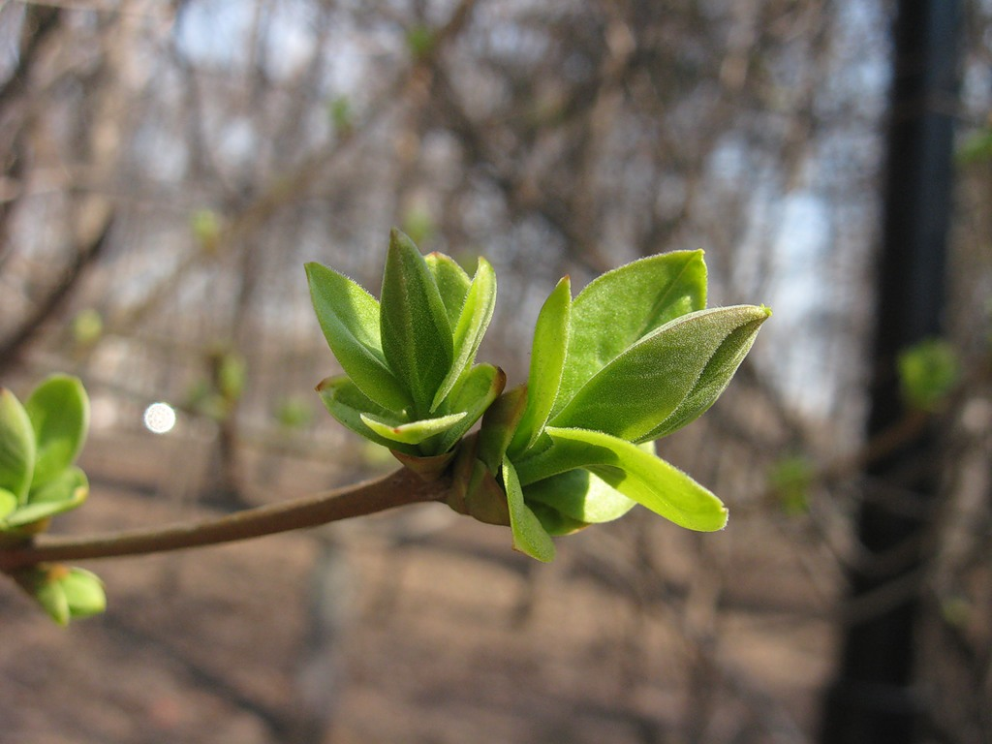
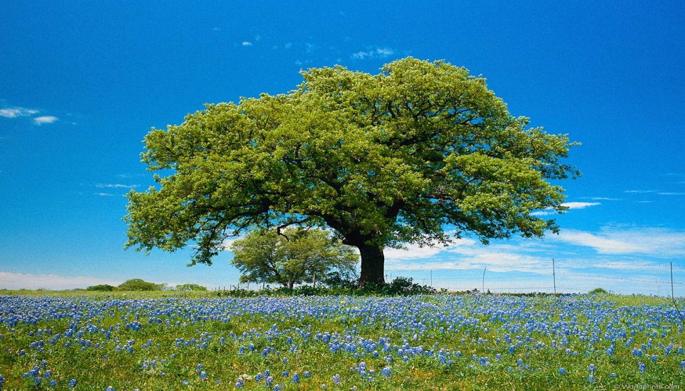
Весной просыпаются и деревья! Сначала на их ветках набухают почки. Потом из почек распускаются первые листики. Сначала они совсем маленькие! Но листочки растут очень быстро, и скоро все деревья становятся зелеными и красивыми.

Slide 8
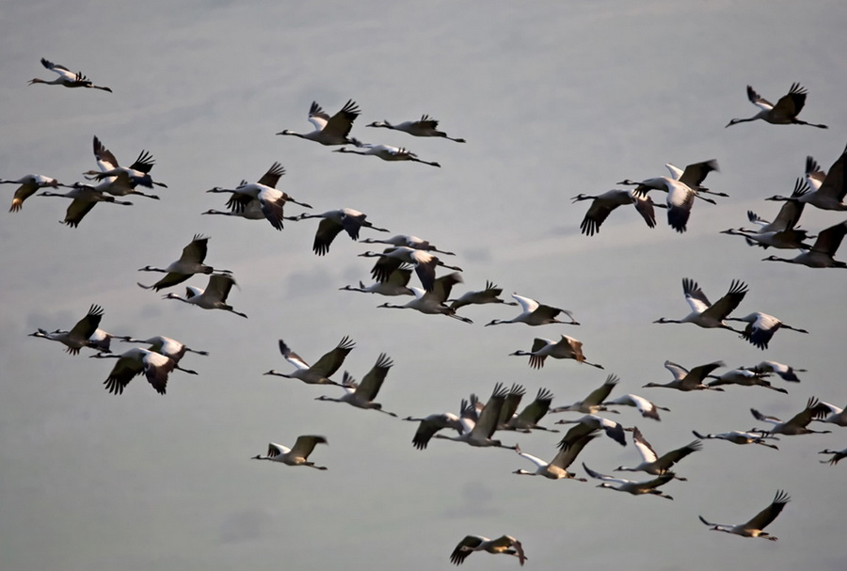
Весной возвращаются к нам из теплых стран перелетные птицы.

Slide 9
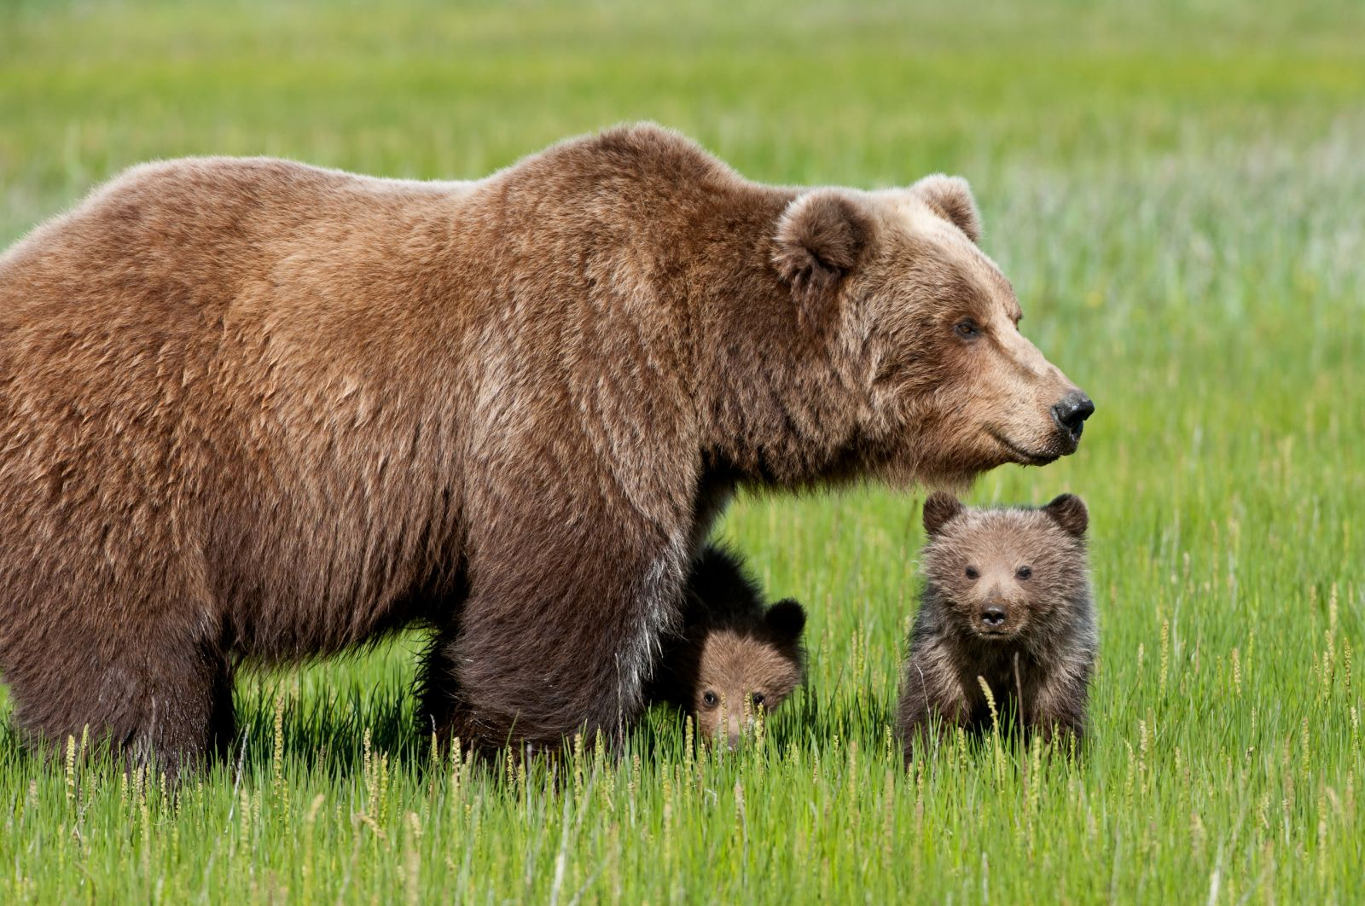
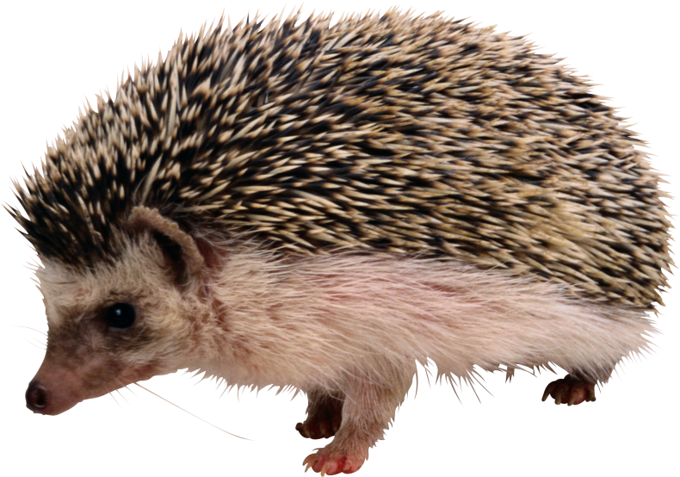
После зимней спячки проснулись медведи, ежи.

Slide 10
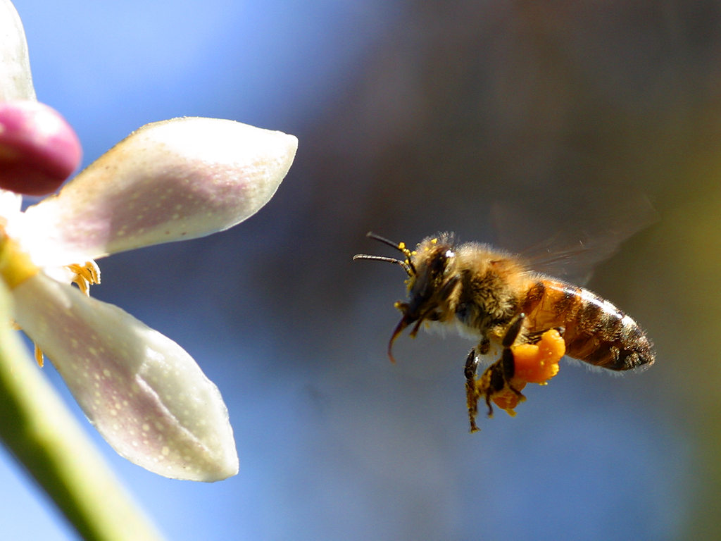
Вы видели зимой насекомых? Наверное нет, потому что все они спали. А весной просыпаются!

Slide 11
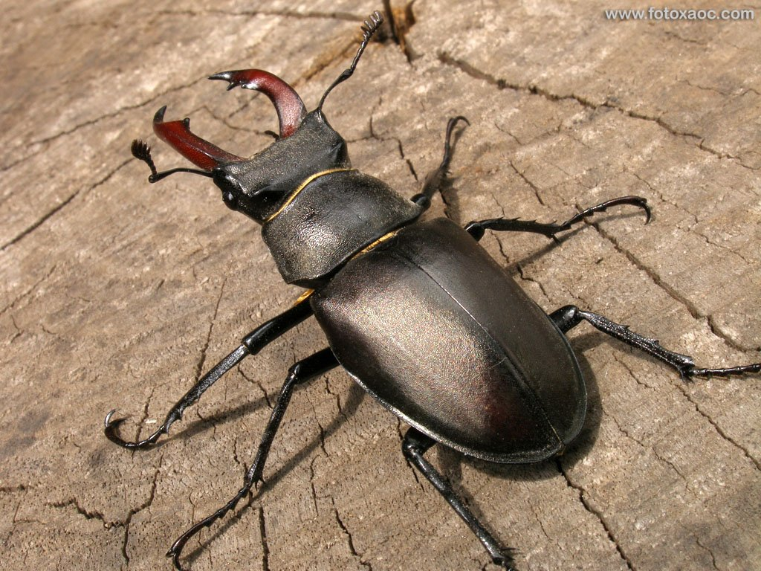
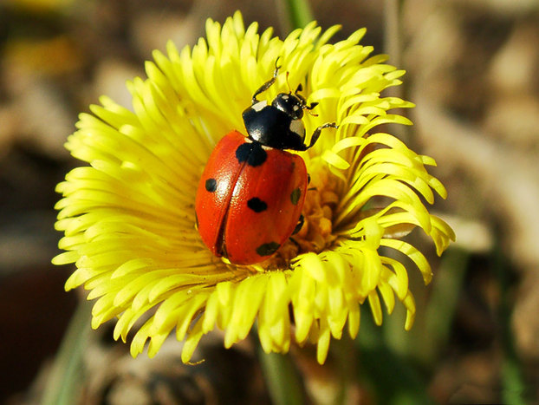
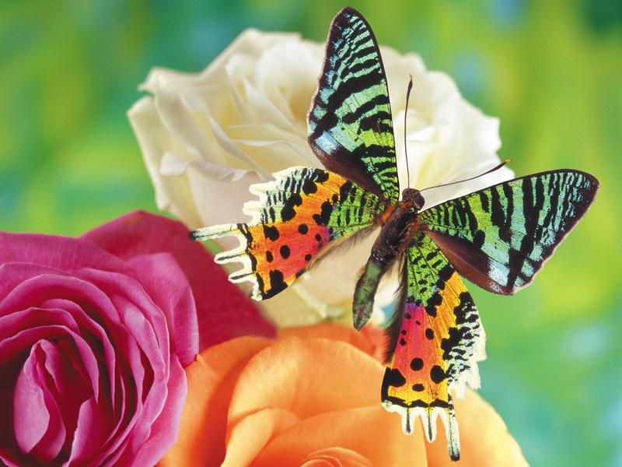
По листочкам я ползу и тихонько их грызу. Много ножек есть, и я стану бабочкой, друзья
Весной снова появляются жуки, бабочки, гусеницы и другие насекомые! Как же они соскучились по солнышку!

Slide 13
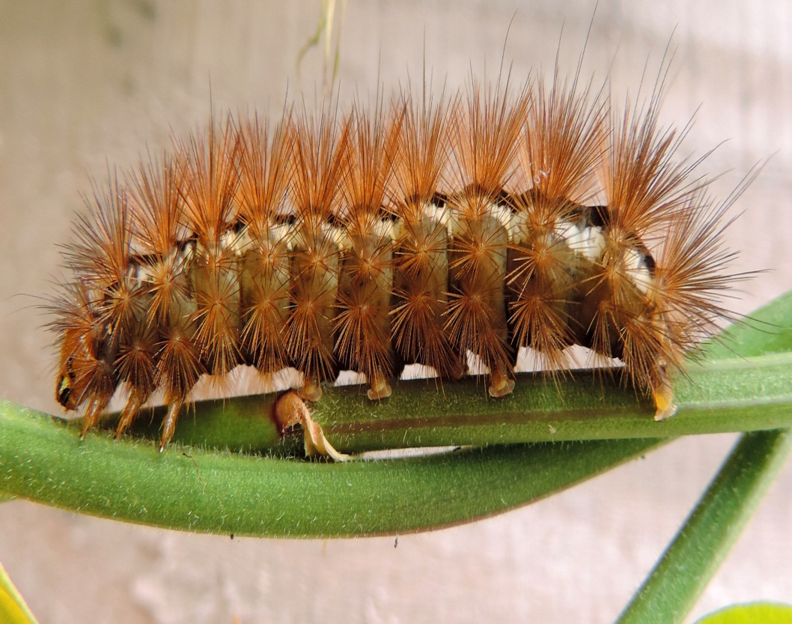
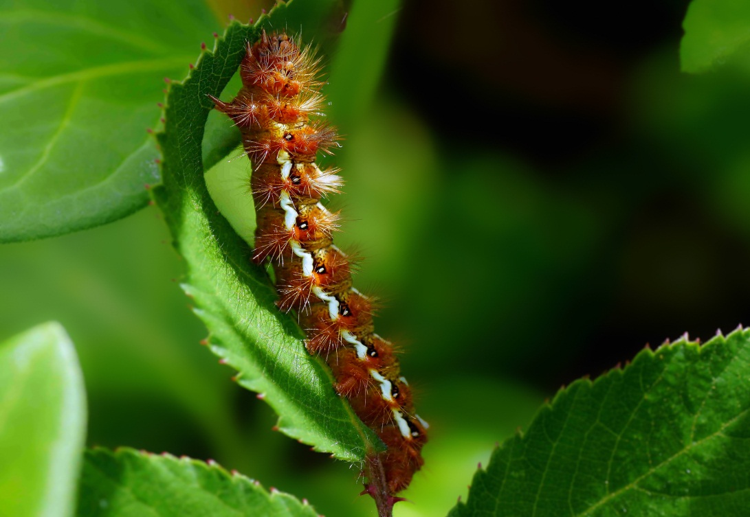
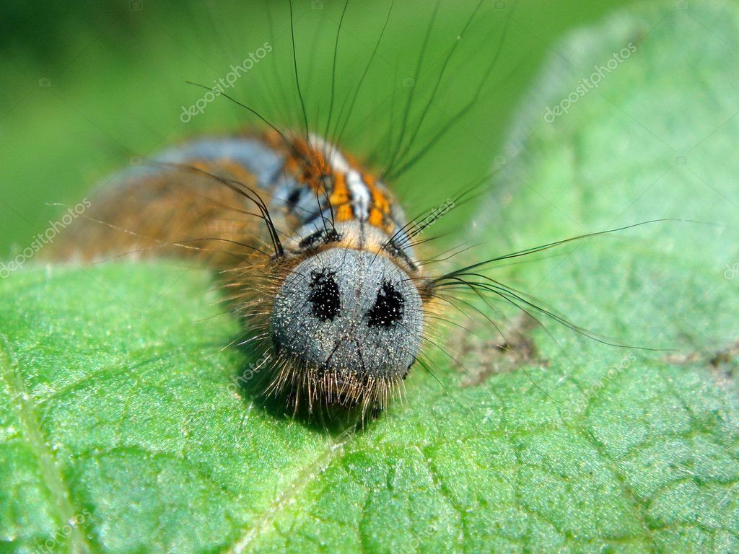

Slide 14
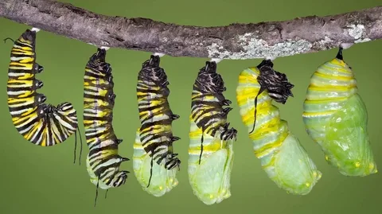

Slide 15
